Slide 1
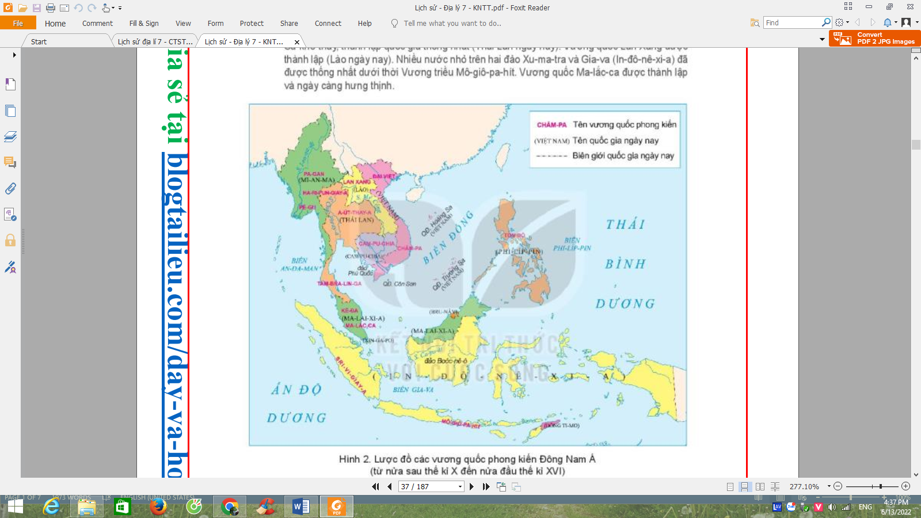

Slide 2
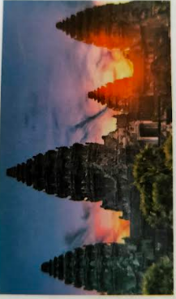
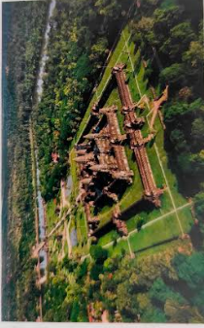
Một góc đền Ăng-co Vát
Ăng-co Vát, Cam-pu-chia
Campuchia, còn được gọi là “đất nước chùa tháp”, nằm ở tây nam bán đảo Đông Dương; phía tây và tây bắc giáp Thái Lan, phía đông giáp Việt Nam, phía đông bắc giáp Lào, phía nam giáp biển. Thủ đô Phnom Penh là thành phố lớn nhất và trung tâm chính trị, kinh tế và văn hóa của Campuchia.

Slide 3
Phật giáo là quốc đạo tại Campuchia, với khoảng 90% dân số theo đạo Phật. Ngoài ra, người dân Campuchia cũng theo các tôn giáo khác, như Thiên chúa giáo, Hồi giáo…

Slide 4
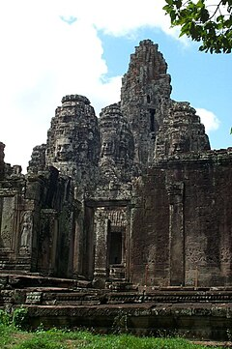
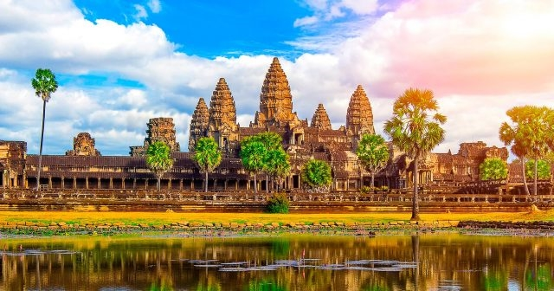
Hình ảnh đền Angkor Wat
“Đất nước chùa tháp” nổi tiếng với nhiều ngôi đền cổ kính, như quần thể di tích đền Angkor Wat và Angkor Thom. Thủ đô Phnom Penh cũng có nhiều điểm thu hút khách du lịch, như Hoàng Cung, Chùa Bạc…

Slide 5
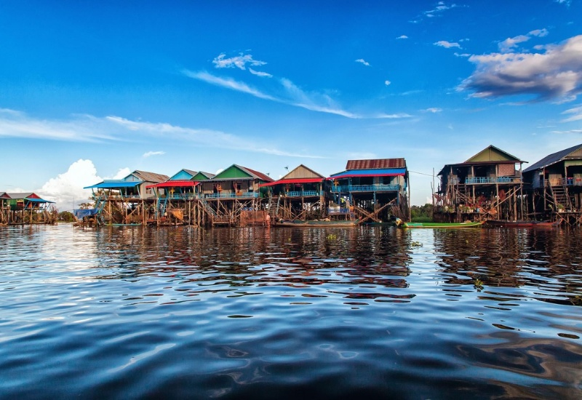
Biển Hồ tại Campuchia là hồ nước ngọt lớn nhất Đông Nam Á và đã được Tổ chức Giáo dục, Khoa học và Văn hóa của Liên hợp quốc (UNESCO) công nhận là khu dự trữ sinh quyển thế giới.

Slide 6
TIẾT 20. BÀI 8: VƯƠNG QUỐC CAM-PU-CHIA
1. Quá trình hình thành và phát triển của Vương quốc Cam-pu-chia.
VƯƠNG QUỐC CAM-PU-CHIA
2. Sự phát triển Vương quốc Cam-pu-chia thời Ăng-co
Một số nét tiêu biểu về văn hóa

Slide 7
1. Quá trình hình thành và phát triển của Vương quốc Cam-pu-chia.
1/ Vẽ trục thời gian về quá trình hình thành, phát triển của Vương quốc Cam-pu-chia.
2/ Dựa vào trục thời gian để mô tả sự hình thành, phát triển của Vương quốc Cam-pu-chia.

Slide 8
Trục thời gian về quá trình hình thành và phát triển của Vương quốc Cam-pu-chia
Mở đầu thời kì Ăng-co Thời kì phát triển Thời kì suy yếu
IX IX - XV XV
- Đến thế kỉ XV, do sự cạnh tranh quyền lực giữa các phe phái và sự tấn công của người Thái đã khiến cho Vương quốc Cam-pu-chia suy yếu. Người Khơ-me phải chuyển kinh đô từ Ăng-co về phía Nam Biển Hồ (Phnôm Pênh ngày nay)
- Từ thế kỉ IX đến thế kỉ XV: Thời kì Ăng-co-thời kì phát triển rực rỡ nhất của Vương quốc Cam-pu-chia.
- Năm 802, vua Giay-a-vác-man II thống nhất lãnh thổ, đổi tên nước là Cam-pu-chia.

Slide 10
2. Sự phát triển của Vương quốc Cam-pu-chia thời Ăng-co
H. Tại sao gọi thời kì phát triển của Vương quốc Cam-pu-chia là thời kì Ăng-co?

Slide 11
Ăng-co là tên kinh đô được xây dựng ở vùng Tây Bắc Biển Hồ. Ở đây, người Khơ-me đã xây dựng nhiều công trình kiến trúc lớn, nổi tiếng điển hình là khu tháp Ăng-co Vát và Ăng-co Thom.

Slide 12
TRAO ĐỔI, THẢO LUẬN
Nêu và đánh giá về sự phát triển của Vương quốc Cam-pu-chia thời kì Ăng-co.

Slide 13
Sự phát triển của vương quốc Campuchia thời Ăng-co được biểu hiện trên tất cả các mặt: kinh tế, chính trị, văn hóa - xã hội:
+ Các vương triều ra sức củng cố quyền lực và quan tâm đến đời sống nhân dân.
+ Vua Giay-a-vác-ma II: mở rộng đường giao thông, lập nhà nghỉ chân cho lữ hành, mở các cơ sở khám chữa bệnh trên khắp đất nước.
+ Thi hành nhiều biện pháp nhằm phát triển sản xuất nông nghiệp. Nhiều kênh mương được xây để dự trữ và điều phối nước tưới.

Slide 14
Nhờ sự ổn định vững chắc về kinh tế, chính trị, xã hội, các vua Campuchia thời Ăng-co đã không ngừng mở rộng quyền lực ra bên ngoài.
Từ đây khẳng định trong giai đoạn thời kì Ăng-co, Campuchia là một trong những vương quốc mạnh ở Đông Nam Á.

Slide 15
Kiến thức cần nhớ
- Chính trị-xã hội: Đất nước thống nhất, ổn định, các vương triều ra sức củng cố quyền lực, đồng thời quan tâm đến đời sống nhân dân.
- Kinh tế:
+ Có bước phát triển nhất là nông nghiệp.
+ Đánh bắt cá ở Biển Hồ, khai thác lâm thổ sản, làm nghề thủ công.
- Không ngừng mở rộng lãnh thổ

